Slide 1

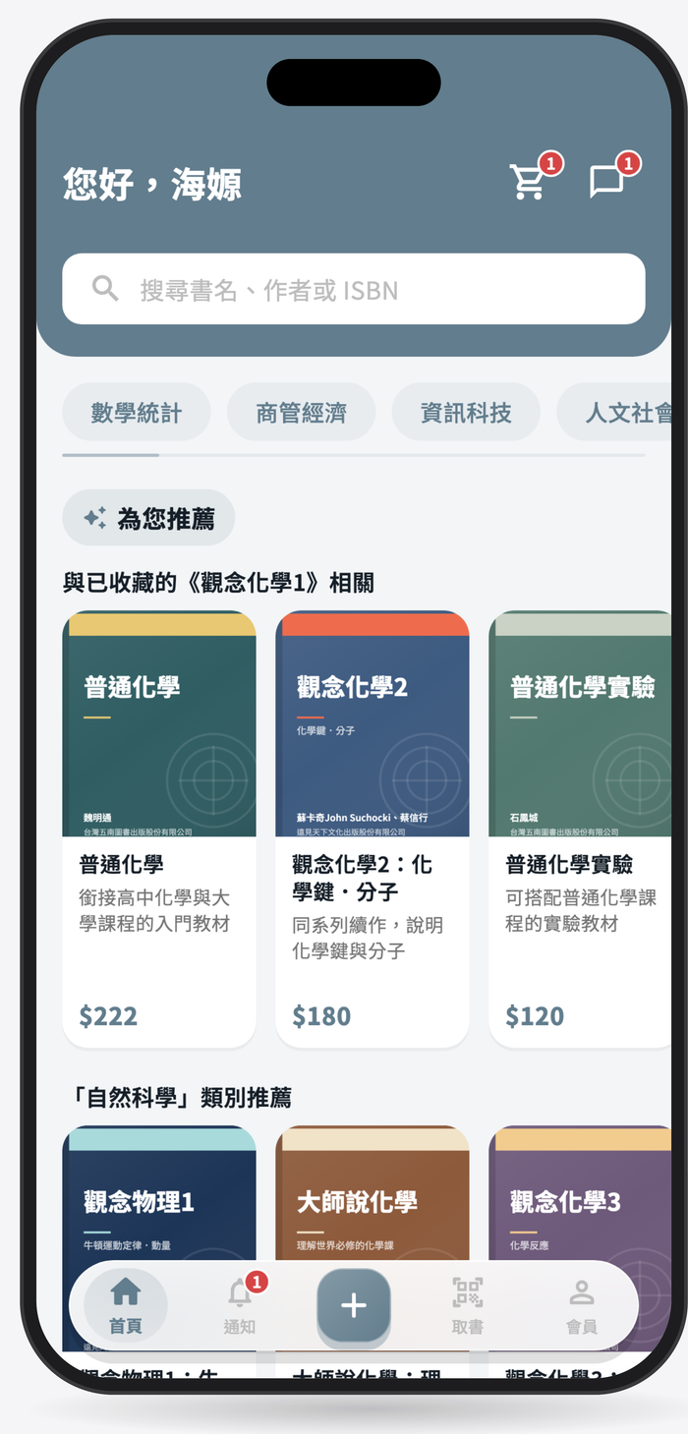
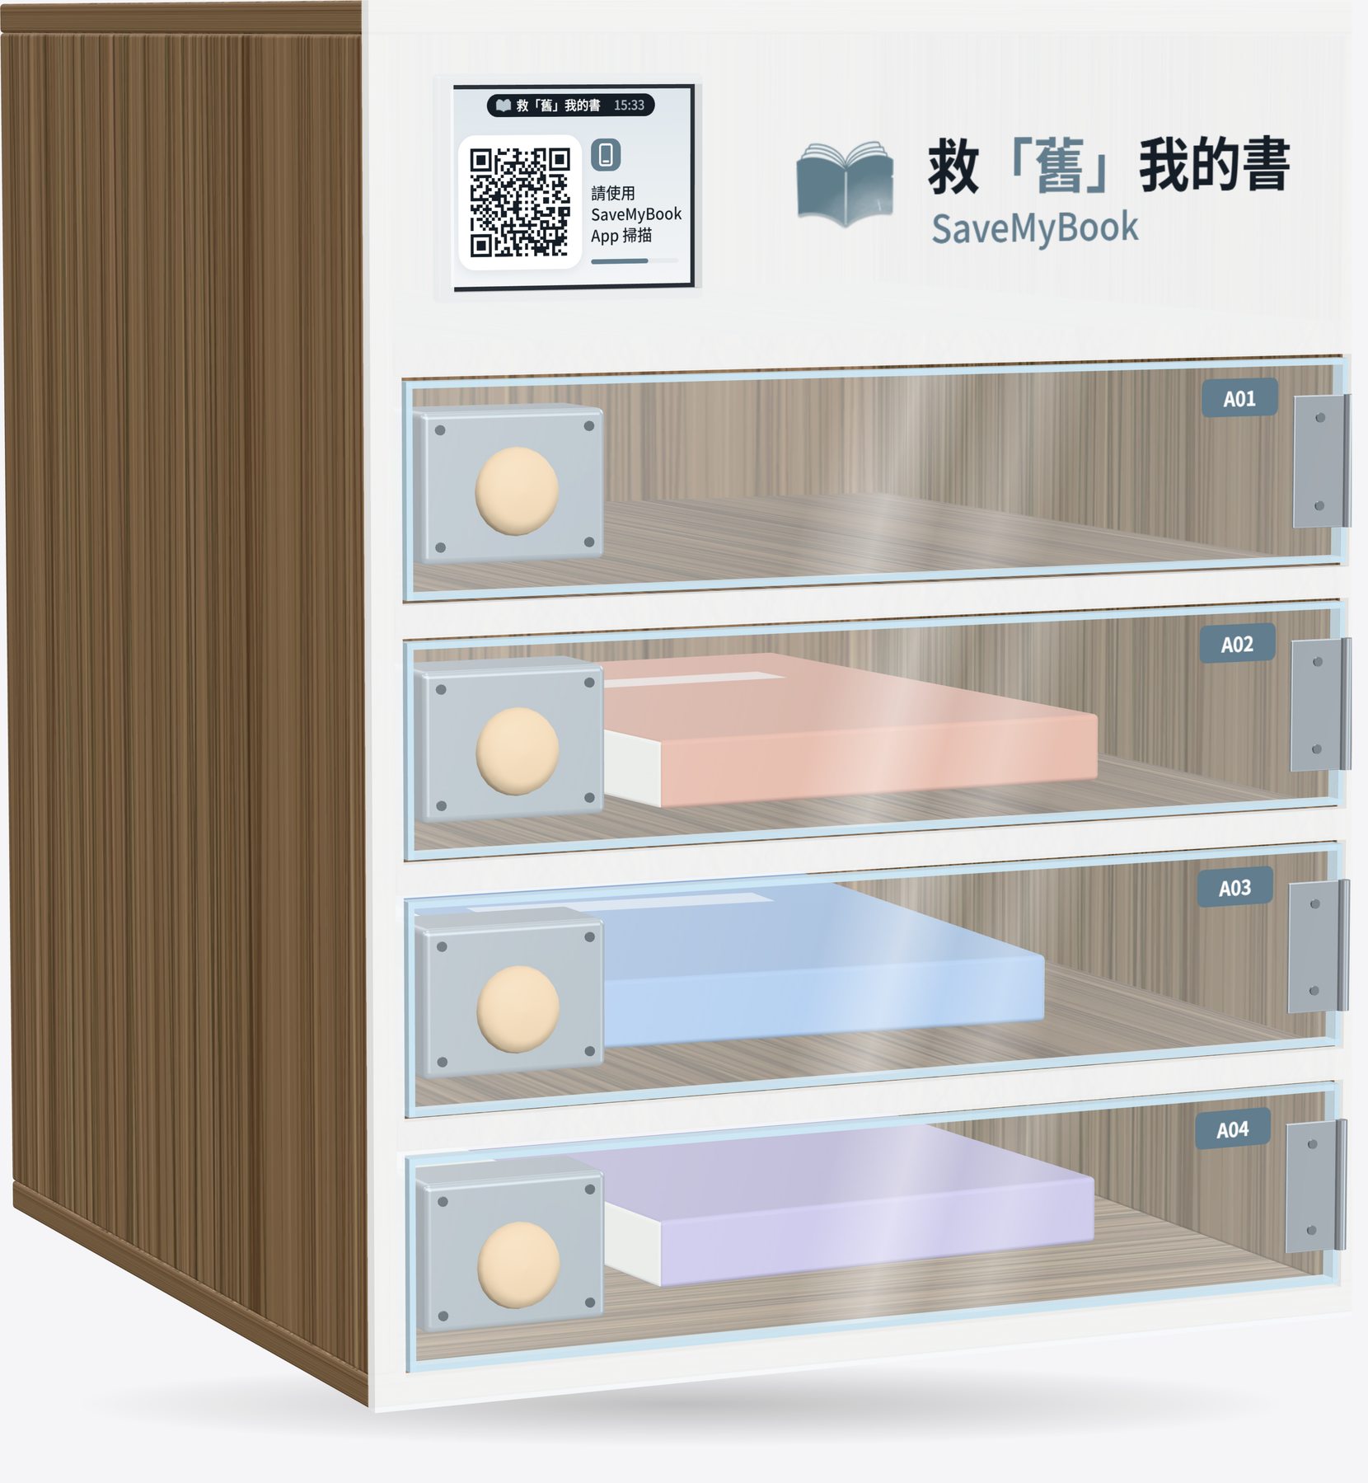
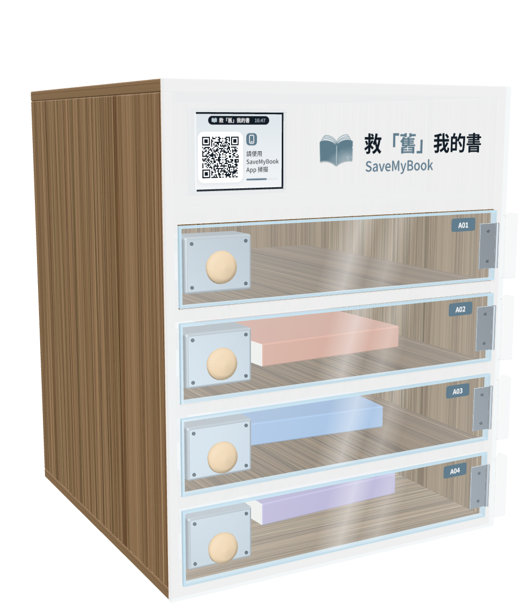
SaveMyBook
救「舊」我的書
讓閒置的書，重新流動。
Notes:
【約 10 秒】評審好，我們的作品是「救「舊」我的書」，一個結合 App 與自製智慧書櫃的二手書交易平台，目標是讓閒置的書，重新流動。

Slide 2
二手書交易，難在哪裡？
本團隊二手書交易需求調查，有效問卷 498 份
問題 01・寄送不便
問題 02・交易安全
問題 03・書況不符
問題 04・處理門檻
57.9%
43.2%
逾95%
35%
需自行包裝、跑超商寄貨
擔心遇到放鳥或詐騙
線上查看實體書況照片
有助提升購買意願
有閒置書想清空
卻懶得處理
Notes:
【約 35 秒】我們先做了二手書交易需求調查，取得 498 份有效問卷，整理出四個難題。寄送方面，最大的不便是需自行包裝、跑超商寄貨，占 57.9%；面交方面，43.2% 是擔心遇到放鳥或詐騙；書況方面，逾 95% 的受訪者認為線上查看實體書況照片，有助提升購買意願；而處理閒置書，35% 是有閒置書想清空卻懶得處理。（註：57.9%、43.2%、35% 是複選題的勾選占比，口頭不要說成「受訪者」。）

Slide 3
四個難題，我們用技術解開。
問題 01・寄送不便
問題 02・交易安全
問題 03・書況不符
問題 04・處理門檻
技術解法
技術解法
技術解法
技術解法
智慧書櫃
免寄送
先驗收、
後撥款
AI 判斷
書況與售價
AI 降低
上架負擔
一片 ESP32，控制四扇櫃門
款項由平台暫管，驗收後撥款
附上判斷依據、建議售價區間
ISBN 掃描・書目自動帶入
Notes:
【約 15 秒】針對這四個難題，我們各用一項技術解開：智慧書櫃免寄送、先驗收後撥款、AI 判斷書況與售價、AI 降低上架負擔。

Slide 4
一條交易閉環，全程不必碰面
買賣雙方無須碰面，亦無須收付現金
01
02
03
04
05
06
線上看書況
下單付款
掃碼存書
掃碼取書
驗收確認
撥款
App
站內錢包
智慧書櫃
智慧書櫃
App
平台暫管
實拍照片與 AI 書況
款項由平台暫管
賣家到書櫃放書
買家到書櫃取書
24 小時內確認書況
撥入賣家錢包
Notes:
【約 15 秒】串起來就是一條交易閉環：線上看書況、下單付款、到書櫃掃碼存書、掃碼取書、驗收確認，最後撥款。買賣雙方不必碰面，也不必收付現金。

Slide 5
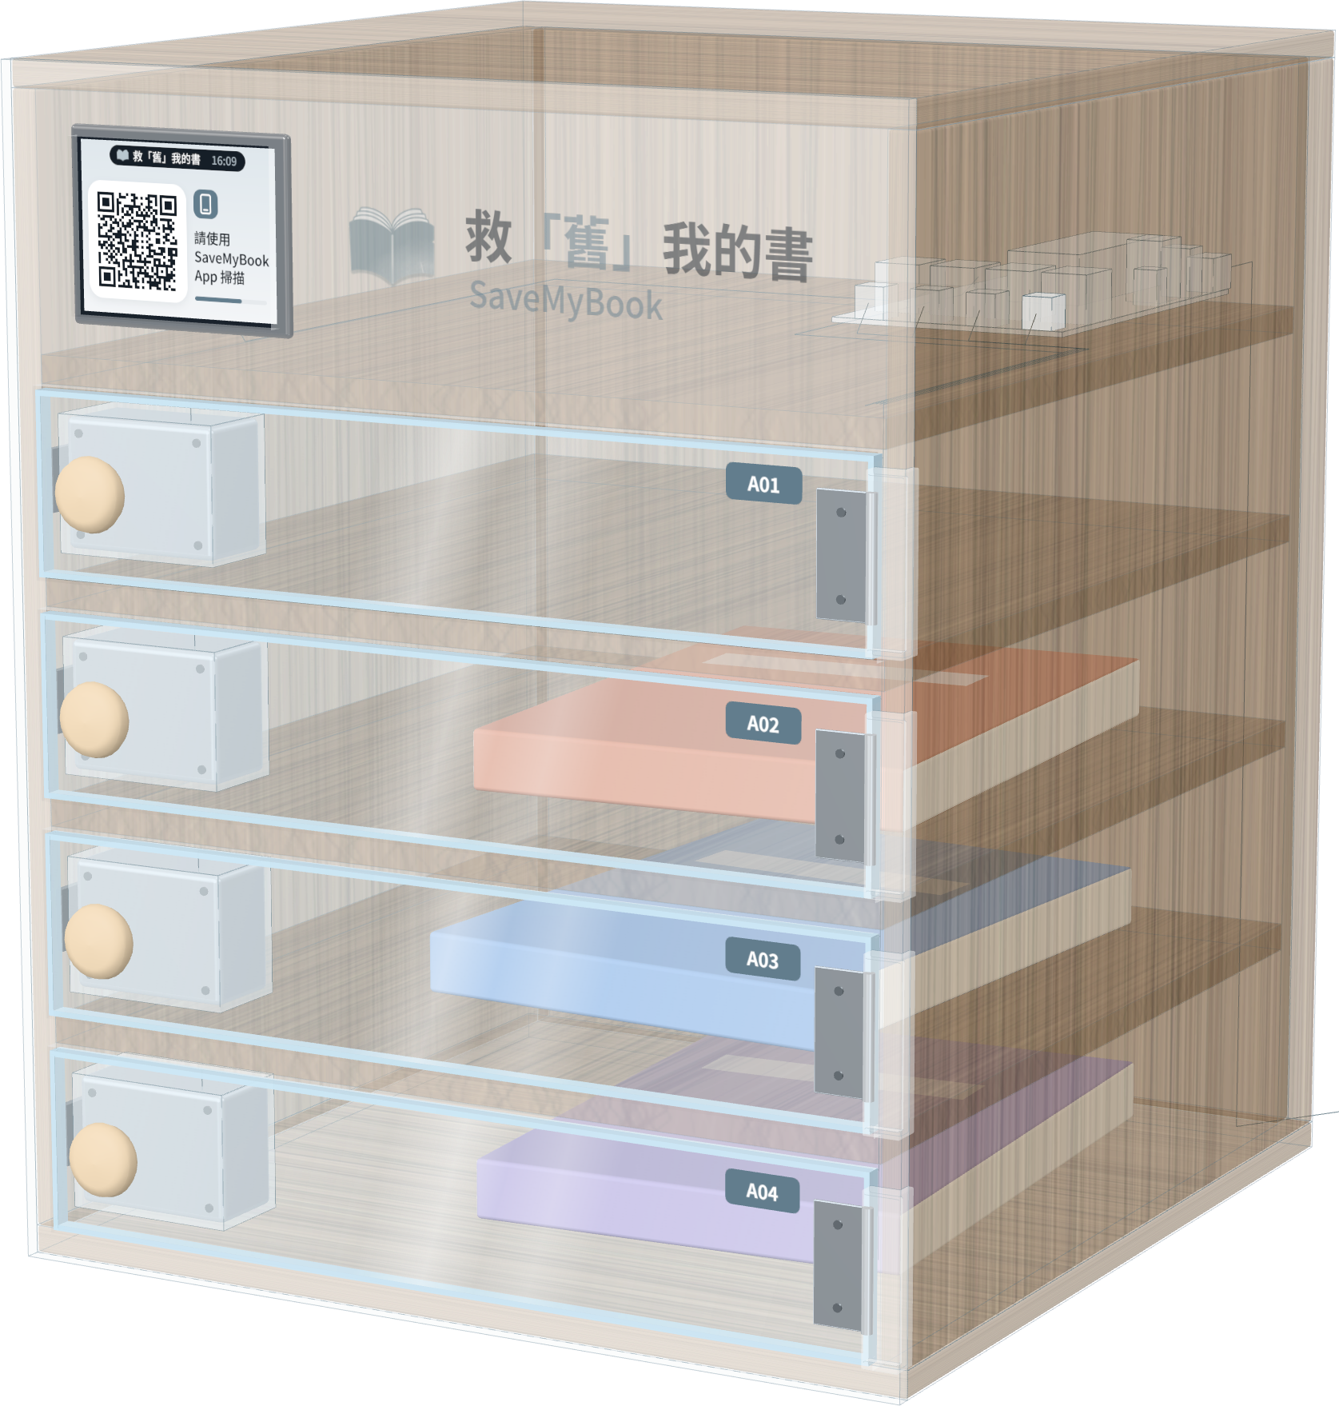
一片 ESP32，控制四扇櫃門
2.8 吋 TFT 螢幕
顯示 QR Code 與數字
ESP32-S3 控制板
Wi-Fi・HTTPS 同步
四路繼電器
驅動電磁鎖
12V 電磁鎖 ×4
斷電上鎖
門磁開關 ×4
偵測櫃門是否關閉
Notes:
【約 25 秒】這是我們自己設計製作的智慧書櫃。合板櫃體，壓克力櫃門以 SolidWorks 繪製後雷射切割。一片 ESP32-S3 透過繼電器控制四扇櫃門的電磁鎖，2.8 吋螢幕顯示 QR Code 與比對數字，門磁開關偵測櫃門是否關上。

Slide 6
存取安全：四道驗證
01
02
03
04
動態 QR Code
定位必要
兩位數比對
裝置憑證
每 30 秒更換
截圖轉傳無效
須在書櫃
200 公尺內
60 秒內輸入
一次機會
回報關門後
才登記存取
Notes:
【約 20 秒】開櫃有四道驗證：QR Code 每 30 秒更換、只能用一次，截圖轉傳無效；使用者必須在書櫃 200 公尺內；比對數字要在 60 秒內輸入，只有一次機會；書櫃以專屬憑證連線，回報關門後才登記存書或取書。

Slide 7
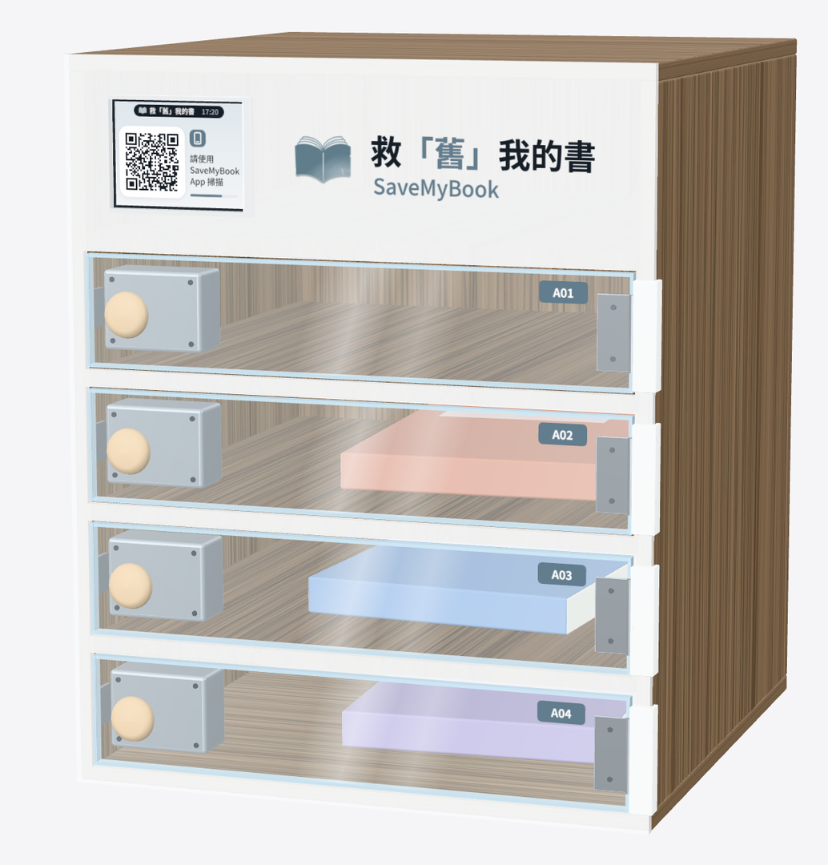
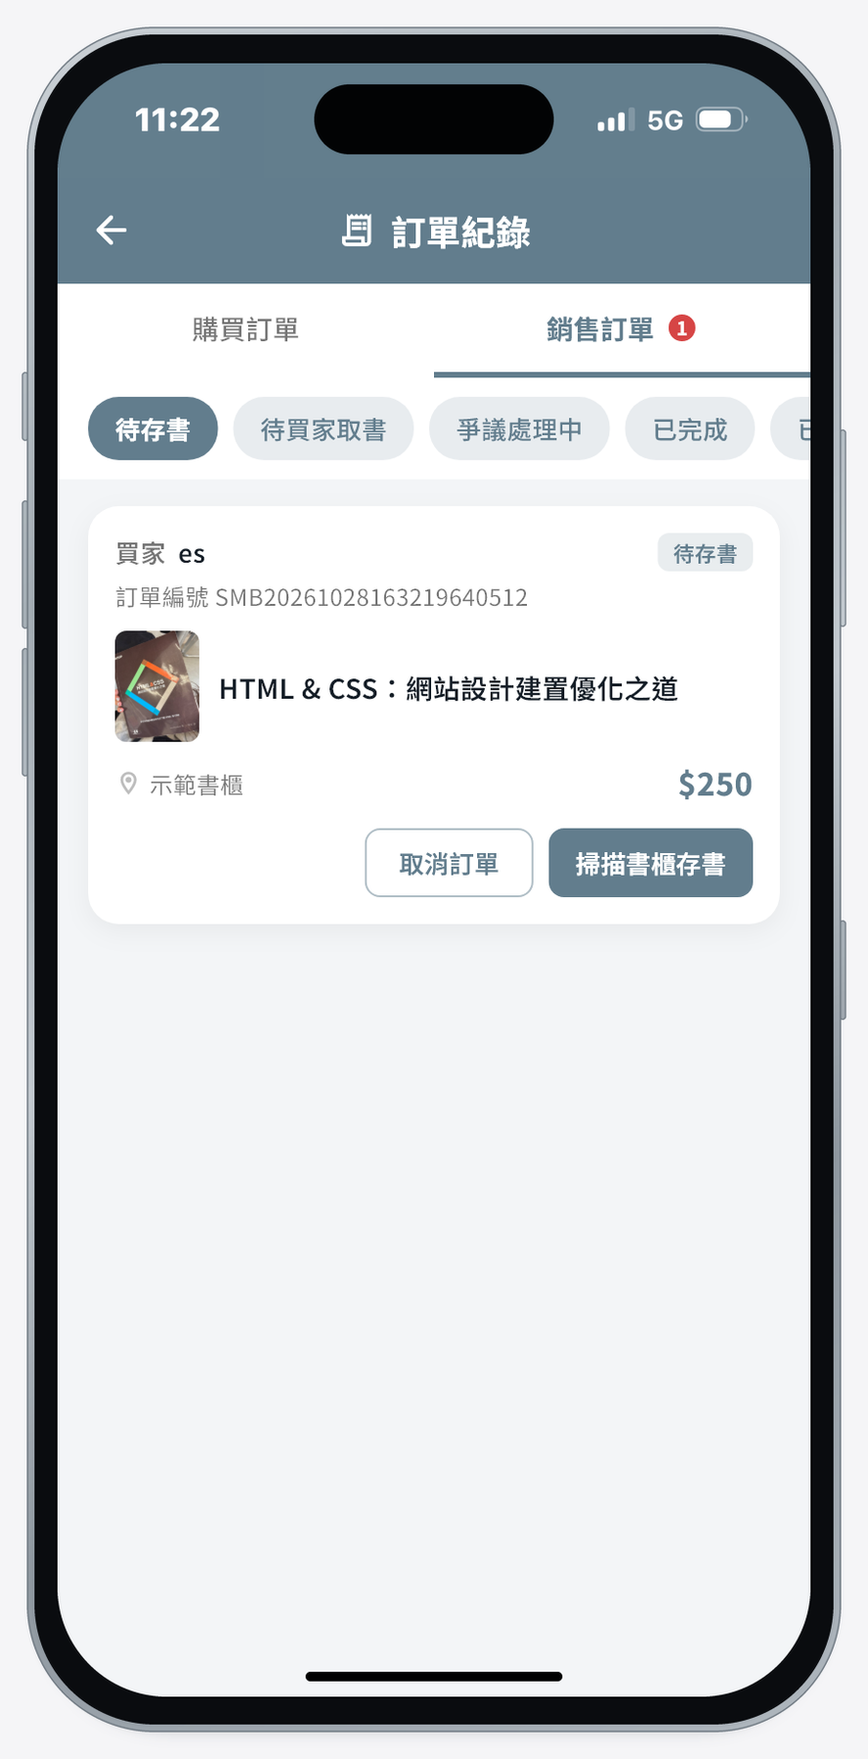
賣家存書
1
掃描書櫃 QR Code
1
2
確認存書項目
2
3
輸入螢幕比對碼
3
4
比對成功，A01 開鎖
4
5
放入書籍並關門
5
6
存書完成，通知買家取書
6
Notes:
【約 30 秒】實際操作來看賣家存書：掃描書櫃 QR Code、確認存書項目，輸入書櫃螢幕上的比對數字，比對成功後 A01 開鎖；放入書籍、關上門，存書完成，系統通知買家取書。（現場若有實機：歡迎評審稍後到攤位實際操作。）

Slide 8
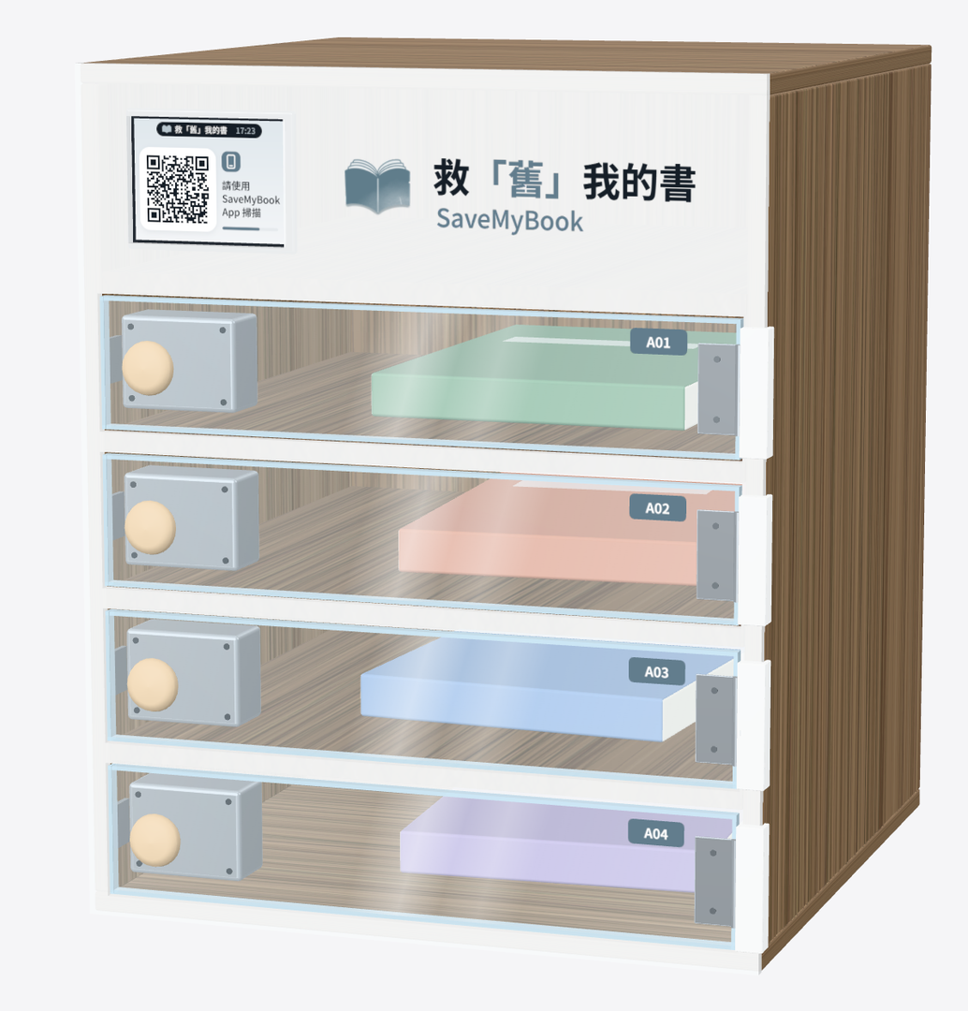
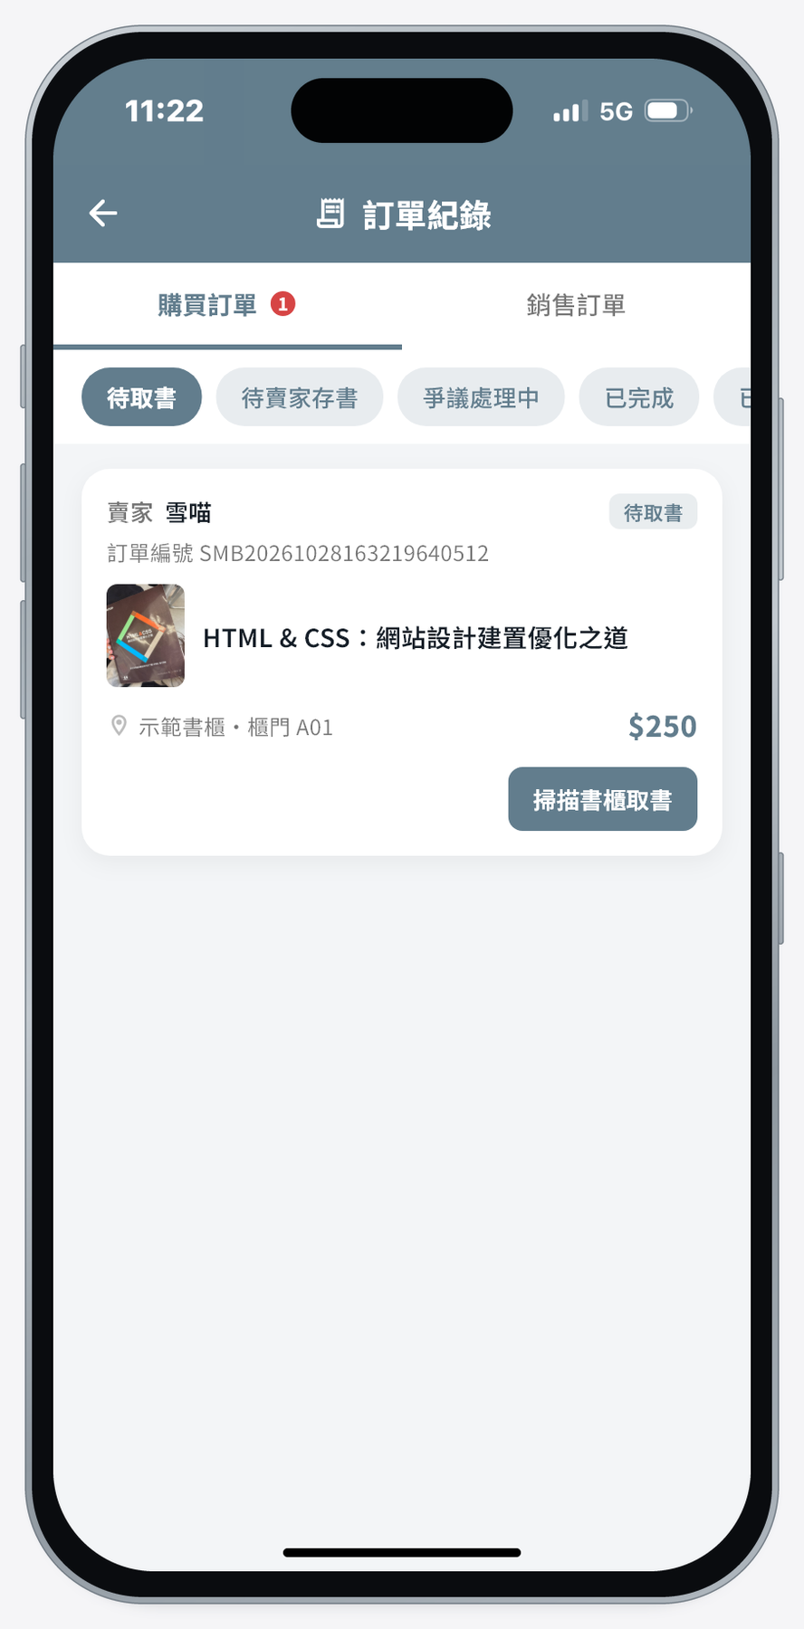
買家取書
1
掃描書櫃 QR Code
1
2
確認取書項目
2
3
輸入螢幕比對碼
3
4
比對成功，A01 開鎖
4
5
取出書籍並關門
5
6
取書完成，進入驗收
6
Notes:
【約 20 秒】買家取書的流程相同：掃碼、確認取書項目、輸入比對數字，A01 開鎖；取出書籍並關門，取書完成，訂單進入驗收。

Slide 9
先驗收、後撥款
取書滿 24 小時未申請爭議，也會自動完成並撥款
01
02
03
04
付款暫管
取書關門
24 小時驗收
撥款
款項由平台暫管
訂單進入驗收
買家確認書況
撥入賣家錢包
Notes:
【約 20 秒】金流採先驗收、後撥款。買家付款後，款項由平台暫管；取書關門後進入 24 小時驗收，買家確認書況後撥款給賣家；取書滿 24 小時沒有申請爭議，也會自動完成並撥款。

Slide 10
交易安全，層層把關
書況不符
付款驗證
聊天防詐
申請爭議
密碼・生物辨識
即時提醒
附照片申請爭議
暫停撥款、管理員裁決
付款、轉帳都要驗證
偵測站外聯絡
與私下付款
Notes:
【約 20 秒】其他把關：書況不符可以附照片申請爭議，暫停撥款，由管理員參考 AI 的分析裁決；付款、轉帳須通過交易密碼或生物辨識；聊天室偵測到站外聯絡或私下付款時，會即時提醒雙方。

Slide 11
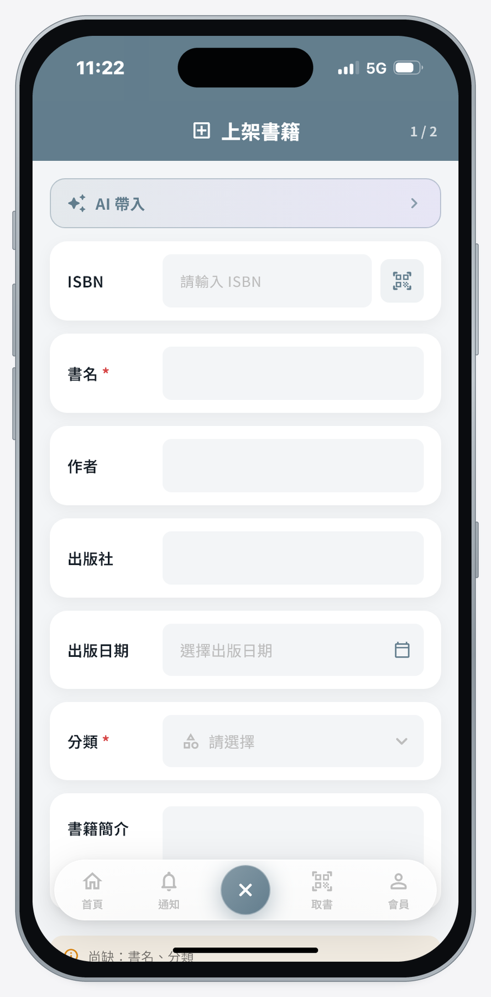
七項 AI 服務，從上架到售後
01
02
03
上架
選書
售後
上架輔助
個人化推薦
AI 客服
資料補齊
AI 書籍顧問
爭議分析
上架審核
Notes:
【約 40 秒】AI 貫穿整個交易流程，共七項服務。上架時，輸入或掃描 ISBN，AI 會查詢 Google Books、Open Library 與網路來源帶入書目並附上出處，賣家只套用勾選的欄位；拍照後 AI 還能判斷書況、建議售價區間；資料補齊會在背景把空白欄位補上；上架後由規則加 AI 雙層審核。選書時有個人化推薦與 AI 書籍顧問；售後有 AI 客服與爭議分析。AI 只提供建議，最後仍由人確認。

Slide 12
測試全數通過
五種語系、深淺色主題，Passkey 與生物辨識登入
1,563
2,815
301
99.7%
後端測試
App 測試
API 端點
妥善率
11 組全數通過
全數通過
OpenAPI 文件
以每年停機約 28 小時估算
Notes:
【約 15 秒】穩定性方面，後端 1,563 項測試、App 2,815 項測試全數通過，共 301 個 API 端點；以每年停機約 28 小時估算，書櫃妥善率約 99.7%。使用上支援五種語系、深淺色主題，以及 Passkey 與生物辨識登入。

Slide 13
出狀況時，也有備援
01
02
03
離線偵測
斷線補送
金流一致
逾 15 秒未回報即視為離線
5 分鐘通知管理員
事件先存在書櫃本機
恢復連線後補送
條件式更新
不重複扣款、撥款
Notes:
【約 20 秒】出狀況時也有備援：書櫃逾 15 秒沒回報就視為離線，5 分鐘通知管理員，故障超過 2 分鐘可改手動回報；斷線時事件先存在書櫃本機，恢復後補送、不重複登記；扣款與撥款在資料庫交易內以條件式更新執行，不會重複扣款或撥款。

Slide 14
四層架構，職責分明
01
表現層與終端存取
Flutter App
ESP32-S3 書櫃
iPhone・iPad・Android
專屬憑證・HTTPS 輪詢
02
安全閘道與代理層
Cloudflare
NGINX
DNS・CDN・WAF
反向代理
03
業務邏輯與應用層
Express 5 API
Socket.IO
AI 服務
RESTful
即時訊息
OpenAI・Gemini
04
資料持久層
MariaDB
Prisma ORM
Notes:
【約 20 秒】系統分成四層：表現層是 Flutter App 與書櫃；安全閘道由 Cloudflare 與 NGINX 負責；業務邏輯在 Express API、Socket.IO 與 AI 服務；資料存在 MariaDB。每層職責分明，可以各自替換或擴充。

Slide 15
新書櫃、新場域，都能接得上
01
02
03
AI 供應商可切換
書櫃複製擴點
場域合作
OpenAI 與 Google Gemini
後台控管用量
單台電子零件約 3,209 元
配對碼即可加入
學校、圖書館、社區或商家
提供空間即可設點
Notes:
【約 20 秒】擴充上，AI 供應商可以在後台切換並控管用量；新書櫃零件國內買得到，單台電子零件約 3,209 元，輸入 8 位數配對碼就能加入；學校、圖書館、社區或商家只要提供空間、電力與網路，就能設點。

Slide 16
讓閒置的書，重新流動。
謝謝聆聽，敬請指教
Notes:
【約 10 秒】救「舊」我的書，讓閒置的書，重新流動。以上是我們的報告，謝謝評審，敬請指教。

